Slide 1
2º
AULA 13
LOCALIZAÇÃO
MATEMÁTICA
1º BIMESTRE
ENSINO FUNDAMENTAL – ANOS INICIAIS

Slide 2
LOCALIZAÇÃO DE PESSOAS E DE OBJETOS.
DESCREVER A LOCALIZAÇÃO DE PESSOAS E DE OBJETOS NO ESPAÇO A PARTIR DE UM PONTO DE REFERÊNCIA.
UTILIZAR TERMOS REFERENTES À LOCALIZAÇÃO ESPACIAL, TAIS COMO À DIREITA DE, À ESQUERDA DE, EM CIMA, EMBAIXO.
Notes:
(EF01MA12) Descrever a localização de pessoas e de objetos no espaço segundo um dado ponto de referência, compreendendo que, para a utilização de termos que se referem à posição, como direita, esquerda, em cima, embaixo, é necessário explicitar-se o referencial.

Slide 3


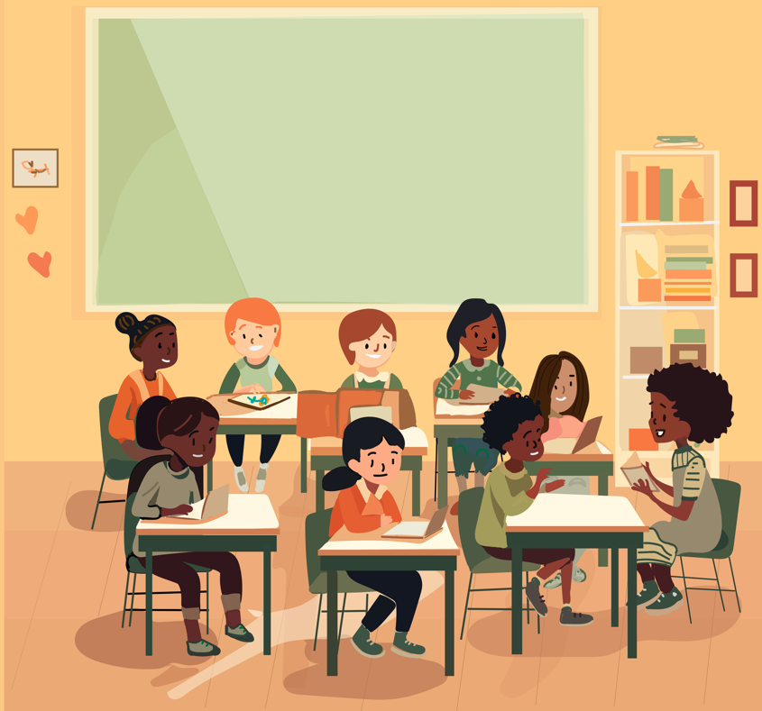
CONVERSE COM A TURMA
HÁBITOS DE DISCUSSÃO
HOJE VAMOS DESCOBRIR A LOCALIZAÇÃO DE PESSOAS E OBJETOS NO ESPAÇO QUE NOS CERCA.
QUEM ESTÁ SENTADO OU SENTADA À SUA DIREITA?
E À SUA FRENTE?
E À SUA ESQUERDA?
Notes:
Caro Professor,
Use a animação do slide para direcionar a discussão com a turma.
Explore junto aos estudantes a posição dos objetos e das pessoas no contexto da sala de aula. Peça que observem o ambiente com atenção e lance questionamentos à turma, por exemplo:
Onde está a lixeira da sala?
O armário está em que posição em relação ao quadro?
À direita ou à esquerda?
A lixeira está em que posição em relação à lousa? Em baixo ou em cima?
A professora está em que posição em relação à mesa? Na frente dela ou atrás?
Quem está mais próximo da porta? E mais distante?
https://www.gettyimages.com.br/detail/ilustra%C3%A7%C3%A3o/kids-in-classroom-ilustra%C3%A7%C3%A3o-royalty-free/1568436508?phrase=sala+de+aula&adppopup=true

Slide 4

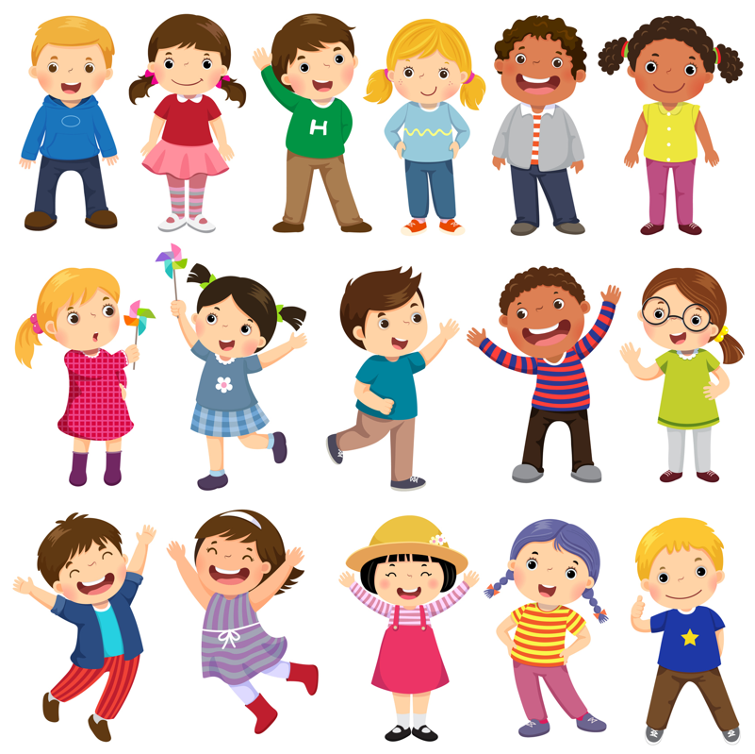

BRINCADEIRA NO PÁTIO: “PASSANDO A BOLA”
VIVENCIANDO
TODOS JUNTOS
CADA GRUPO DEVE AGUARDAR O COMADO DA PROFESSORA.
VAMOS PASSAR A BOLA:
PARA DIREITA,
PARA ESQUERDA,
POR CIMA,
E POR BAIXO.
VAMOS PASSAR A BOLA SEM
DEIXAR ELA CAIR.
Notes:
Caro Professor,
Leve a turma para um ambiente externo à sala de aula e proponha a brincadeira “passando a bola”.
Divida a turma em grupos e peça que posicionem-se em filas.
Entregue uma bola para cada grupo. Inicie dando comandos para eles passarem a bola para : direita, esquerda, por cima, por baixo.
Eles deverão repassar a bola para o colega que está logo atrás, até chegar ao último da fila.
Em seguida, a bola irá voltar para frente, e o professor dará novos comandos, indicando novas posições. Durante o percurso da brincadeira, os comandos vão sendo alterados a partir das necessidades da turma.
Observe as possíveis dificuldades com relação aos termos referentes à percepção espacial de cada estudante, para que estes termos sejam retomados na sala de aula.
https://www.gettyimages.com.br/detail/ilustra%C3%A7%C3%A3o/realistic-sport-balls-detailed-3d-leather-ilustra%C3%A7%C3%A3o-royalty-free/1482950622?phrase=bola&adppopup=true
https://www.gettyimages.com.br/detail/ilustra%C3%A7%C3%A3o/happy-kids-cartoon-collection-multicultural-ilustra%C3%A7%C3%A3o-royalty-free/916390010?phrase=+crian%C3%A7as+vetores&adppopup=true

Slide 5

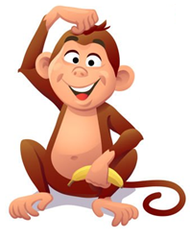


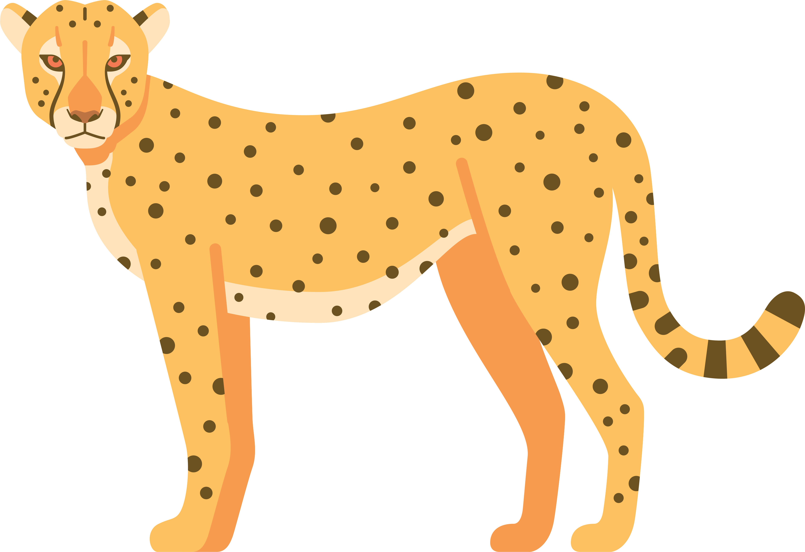
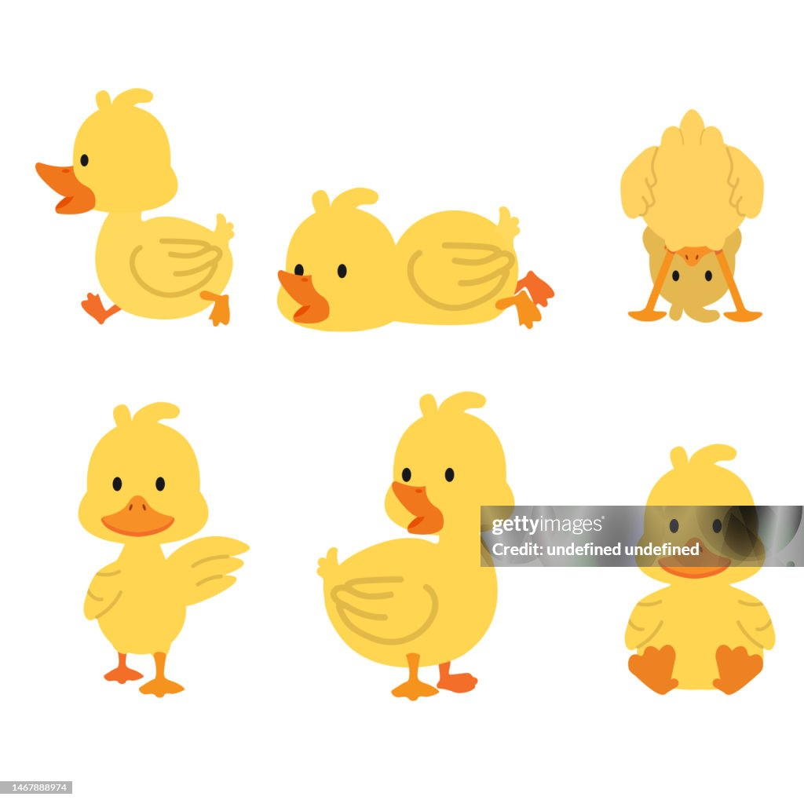
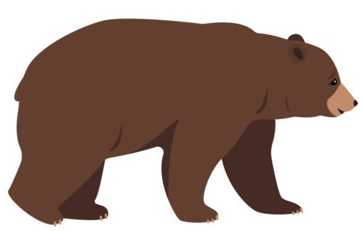
1. OBSERVE A IMAGEM E RESPONDA:
  A. QUEM ESTÁ EM CIMA DA ÁRVORE?
O URSO. O MACACO. O PATO. A ONÇA.
CONTINUA...
Notes:
Caro professor,
Agrupe seus estudantes em duplas para que haja trocas de experiências entre eles. “Reforce que “o ponto de referência” é o objeto de referência,” no caso deste item, é a árvore.
https://www.gettyimages.com.br/detail/ilustra%C3%A7%C3%A3o/set-of-trees-ilustra%C3%A7%C3%A3o-royalty-free/1393465651?phrase=arvore&adppopup=true
https://www.gettyimages.com.br/detail/ilustra%C3%A7%C3%A3o/cheerful-monkeys-ilustra%C3%A7%C3%A3o-royalty-free/1400016676?phrase=macaco&adppopup=true
https://www.gettyimages.com.br/detail/ilustra%C3%A7%C3%A3o/cute-yellow-ducks-collcetion-set-ilustra%C3%A7%C3%A3o-royalty-free/1467888974?phrase=pato&adppopup=true
https://www.gettyimages.com.br/detail/ilustra%C3%A7%C3%A3o/set-of-bears-in-different-poses-wild-brown-ilustra%C3%A7%C3%A3o-royalty-free/1491780551?phrase=urso&adppopup=true
https://www.gettyimages.com.br/detail/ilustra%C3%A7%C3%A3o/african-wild-animal-cheetah-big-cat-family-ilustra%C3%A7%C3%A3o-royalty-free/1308807238?phrase=on%C3%A7a+&adppopup=true
https://www.gettyimages.com.br/detail/ilustra%C3%A7%C3%A3o/picturesque-water-pond-with-reeds-the-concept-ilustra%C3%A7%C3%A3o-royalty-free/1249854606?phrase=lago&adppopup=true

Slide 6

CORREÇÃO
1. OBSERVE A IMAGEM E RESPONDA:
  A. QUEM ESTÁ EM CIMA DA ÁRVORE?
x
O URSO. O MACACO. O PATO. A ONÇA.
CONTINUA...

Slide 7

B. QUEM ESTÁ EMBAIXO DA ÁRVORE?
O URSO. O MACACO. O PATO. A ONÇA.
  C. QUEM ESTÁ MAIS PERTO DO LAGO?
O URSO. O MACACO. O PATO. A ONÇA.
  D. QUEM ESTÁ MAIS DISTANTE DO LAGO?
O URSO. O MACACO. O PATO. A ONÇA.
CONTINUA...
Notes:
Caro professor,
Reforce com os estudantes o “ponto de referência”. Item (b) a árvore, (c) o lago e (d) o lago.

Slide 8
CORREÇÃO
B. QUEM ESTÁ EMBAIXO DA ÁRVORE?
x
O URSO. O MACACO. O PATO. A ONÇA.
  C. QUEM ESTÁ MAIS PERTO DO LAGO?
X
O URSO. O MACACO. O PATO. A ONÇA.
  D. QUEM ESTÁ MAIS DISTANTE DO LAGO?
x
O URSO. O MACACO. O PATO. A ONÇA.
CONTINUA...
Notes:
Caro professor,
Reforce com os estudantes que, o ponto de referência é o objeto de referência, (b) a árvore, (c) o lago e (d) o lago.

Slide 9
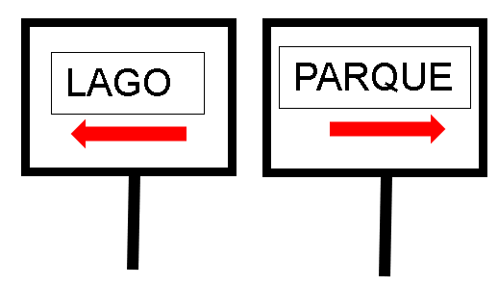

2. O MACACO MALUCO QUER IR AO LAGO. PARA QUE LADO ELE DEVE VIRAR?
PARA A DIREITA.
PARA A ESQUERDA.
CONTINUA...
Notes:
Caro professor,
Importante fazer com que os estudantes experimentem essa atividade. Peça para que um estudante se levante e siga em direção à janela, ele vai ter que virar à direita ou à esquerda?
https://www.gettyimages.com.br/detail/ilustra%C3%A7%C3%A3o/cute-monkey-on-front-and-back-position-ilustra%C3%A7%C3%A3o-royalty-free/2114204908?phrase=macaco+de+costas&adppopup=true

Slide 10
2. O MACACO MALUCO QUER IR AO LAGO. PARA QUE LADO ELE DEVE VIRAR?
CORREÇÃO
PARA A DIREITA.
X
PARA A ESQUERDA.
CONTINUA...
Notes:
https://www.gettyimages.com.br/detail/ilustra%C3%A7%C3%A3o/cute-monkey-on-front-and-back-position-ilustra%C3%A7%C3%A3o-royalty-free/2114204908?phrase=macaco+de+costas&adppopup=true

Slide 11

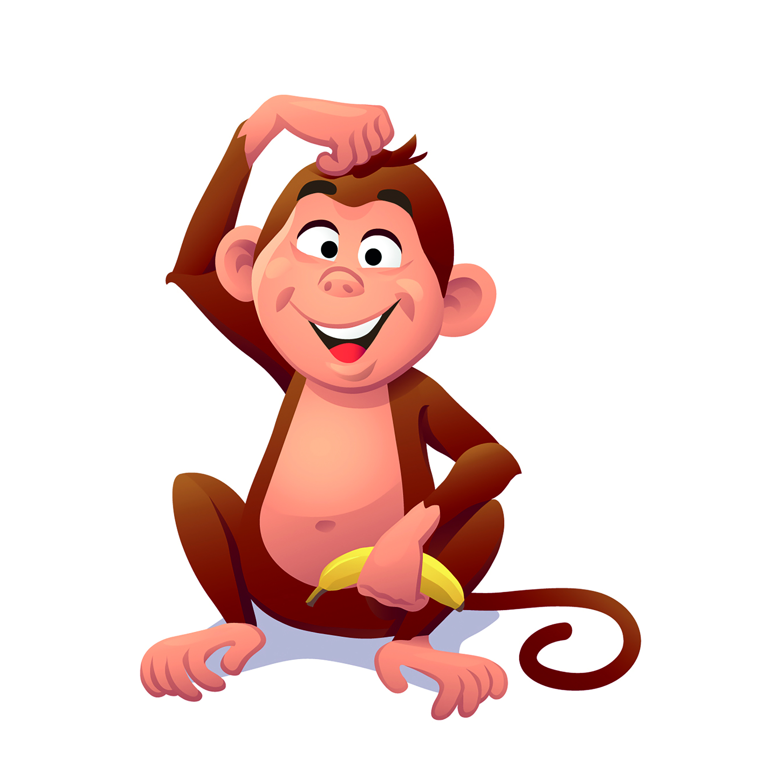


3. OBSERVE OS DESENHOS ABAIXO E COMPLETE AS FRASES COM DIREITA OU ESQUERDA.
A.
O ESTÁ À _______________ DO .
O ESTÁ À ______________ DO .
CONTINUA...

Slide 12
3. OBSERVE OS DESENHOS ABAIXO E COMPLETE AS FRASES COM DIREITA OU ESQUERDA.
CORREÇÃO
A.
O ESTÁ À DIREITA DO .
O ESTÁ À ESQUERDA DO .
CONTINUA...
Notes:
Caro professor,
Reflita com os estudantes a posição do animal de referência. No item (a) o animal de referência é pato.

Slide 13
B.
O ESTÁ À ________________ DO .
O ESTÁ À _________________ DO .
CONTINUA...

Slide 14
CORREÇÃO
B.
O ESTÁ À DIREITA DO .
O ESTÁ À ESQUERDA DO .
CONTINUA...
Notes:
Caro professor,
Reflita com os estudantes a posição do animal de referência. No item (b) o animal de referência ora é o pato, ora é o urso.

Slide 15

4. OBSERVE A SALA DE AULA E DESCUBRA O NOME
DE CADA CRIANÇA. LEIA AS AFIRMAÇÕES A SEGUIR.
LAURA
QUAL SERÁ O NOME DOS OUTROS ESTUDANTES?
CONTINUA...
Notes:
Caro professor,
Discuta, no coletivo, sobre a distribuição dos estudantes desta sala. Sabemos antecipadamente, o nome de uma única criança, Laura. A seguir descobriremos os nomes de todos.
Qual será a posição de cada um deles?

Slide 16
LAURA ESTÁ SENTADA AO LADO DIREITO DE JÚLIA.
TÉO ESTÁ SENTADO DO LADO ESQUERDO DE JÚLIA.
LIA ESTÁ PRÓXIMA DO GLOBO TERRESTRE.
JOÃO ESTÁ SENTADO ATRÁS DE JÚLIA E AO LADO DIREITO DE LIA.
MATEUS ESTÁ SENTADO ATRÁS DE LAURA.
QUEM ESTÁ SENTADO EM FRENTE DA LIA?_______
LAURA
CONTINUA...
Notes:
Caro professor,
Para esta atividade, discuta com a turma, no coletivo, a posição e o nome de cada um dos estudantes e peça para que escrevam seus nomes em suas respectivas mesas/carteiras. No último item, peça para discutirem nas duplas e que registrem o nome de quem está sentado em frente da Lia.

Slide 17
CORREÇÃO
LAURA ESTÁ SENTADA AO LADO DIREITO DE JÚLIA.
TÉO ESTÁ SENTADO DO LADO ESQUERDO DE JÚLIA.
LIA ESTÁ PRÓXIMA DO GLOBO TERRESTRE.
JOÃO ESTÁ SENTADO ATRÁS DE JÚLIA E AO LADO DIREITO DE LIA.
MATEUS ESTÁ SENTADO ATRÁS DE LAURA.
QUEM ESTÁ SENTADO EM FRENTE DA LIA? TÉO
MATEUS
JOÃO
LIA
LAURA
JÚLIA
TÉO
CONTINUA...
Notes:
Caro professor,
Para esta atividade, discuta com a turma, no coletivo, a posição e o nome de cada um dos estudantes e peça para que escrevam seus nomes em suas respectivas mesas/carteiras. No último item, peça para discutirem nas duplas e que registrem o nome de quem está sentado em frente da Lia.

Slide 18
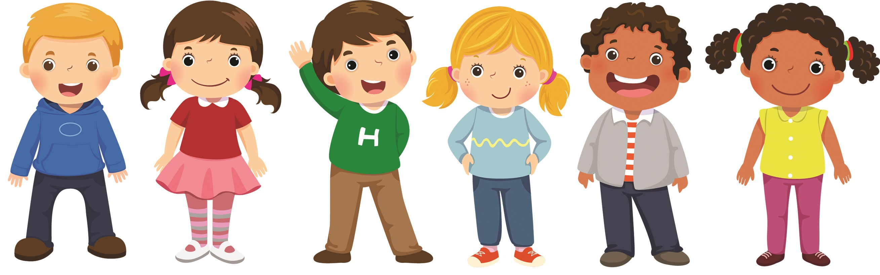
5. OBSERVE A SUA SALA DE AULA E RESPONDA:
  A. O QUE ESTÁ À SUA DIREITA? _________________________
  B. O QUE ESTÁ À SUA ESQUERDA? ______________________
  C. O QUE ESTÁ À SUA FRENTE? _________________________

Slide 19
5. OBSERVE A SUA SALA DE AULA E RESPONDA
CORREÇÃO
  A. O QUE ESTÁ À SUA DIREITA? RESPOSTA PESSOAL.
  B. O QUE ESTÁ À SUA ESQUERDA? RESPOSTA PESSOAL.
  C. O QUE ESTÁ À SUA FRENTE? RESPOSTA PESSOAL.
Notes:
Caro professor,
Este é um momento que os estudantes, em duplas, vão se colocar, ou colocar outros colegas, como ponto de referência. Acompanhe àqueles que na atividade realizada no pátio, apresentaram mais dificuldades.

Slide 20
DESCREVEMOS A LOCALIZAÇÃO DE PESSOAS E DE OBJETOS NO ESPAÇO A PARTIR DE UM PONTO DE REFERÊNCIA.
UTILIZAMOS TERMOS REFERENTES À LOCALIZAÇÃO ESPACIAL, TAIS COMO À DIREITA DE, À ESQUERDA DE, EM CIMA, EMBAIXO.

Slide 21
LEMOV, D. Aula nota 10 3.0: 63 técnicas para melhorar a gestão da sala de aula. Porto Alegre: Penso, 2023.
OLIVEIRA, J. E.; ROSSI, J. R. D. Matemática: 2º ano – Caderno 1. Sobral: Lyceum – Consultoria Educacional, 2021.
SÃO PAULO (Estado). Secretaria da Educação. Currículo Paulista, 2019.

Slide 22
Lista de imagens e vídeos
Slide 1 – Imagem de capa: SEDUC
Slides 3 a 8, e de 11 a 17 - © Getty Images.

